Slide 1

Mĩ thuật 3
Chủ đề 5
Sự kết hợp của các hình, khối khác nhau
Bài 10: Làm quen với hình tương phản

Slide 2


Ấn để đến trang sách

Slide 3


Luật chơi: Chia học sinh thành 4 đội và tổ chức cho học sinh nghe bài hát, viết tên các hình cơ bản xuất hiện trong bài hát vào giấy trong thời gian 2 phút. Đội nào viết được đúng , đủ và nhanh nhất sẽ giành chiến thắng.
TRÒ CHƠI
AI NHANH AI ĐÚNG

Slide 4

Ấn để đến trang sách

Slide 5

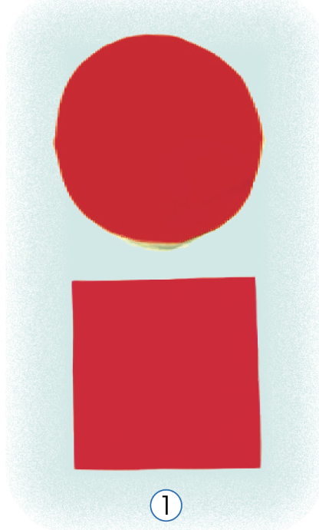
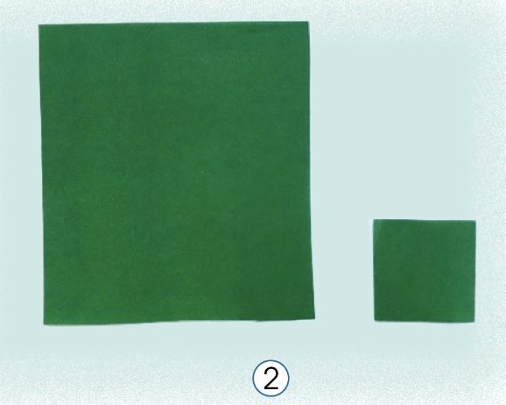
1. Nhận biết hình tương phản về hình dạng, kích thước
Em hãy quan sát những cặp hình dưới đây và chỉ ra sự khác nhau giữa các cặp hình?
Tên hình cơ bản xuất hiện ở hình 1 và hình 2 ?
Chỉ ra sự khác nhau về hình dạng ở cặp hình số 1
Chỉ ra sự khác nhau về hình dạng, kích thước ở cặp hình số 2.

Slide 6
Hình 1: Sự tương phản về hình dạng (hình tròn và hình vuông)
Hình 2: Sự tương phản về kích thước (to và nhỏ)

Slide 7
Kết luận
Sự khác nhau về hình dạng, kích thước là một trong những biểu hiện của sự tương phản.

Slide 8
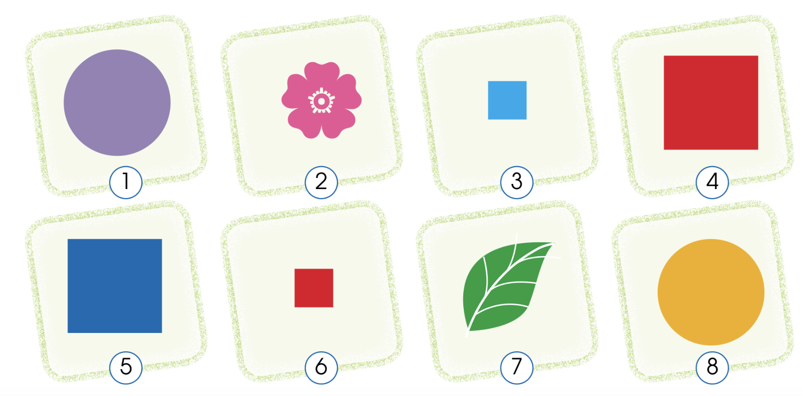
TRÒ CHƠI: “Nhanh tay nhanh mắt”
Các đội hãy quan sát và chỉ ra các cặp hình tương phản về hình dạng, kích thước trong thời gian 2 phút, đội nào có đáp án chính xác và nhanh nhất sẽ chiến thắng.

Slide 9



Hình 1 - 8 tương phản màu sắc
Hình 2 - 7 tương phản hình dạng
Hình 3 - 5 tương phản kích thước
Hình 4 - 6 tương phản kích thước

Slide 10
Hình 1: Kích thước hươu cao cổ mẹ và hươu cao cổ con
Hình 2: Hình dạng: hình tròn và hình vuông
Hình 3: Họa tiết hoa và lá

Slide 11

Kết luận
Hình tương phản xuất hiện nhiều trong cuộc sống, trong sản phẩm, tác phẩm mĩ thuật.

Slide 12

Ấn để đến trang sách

Slide 13

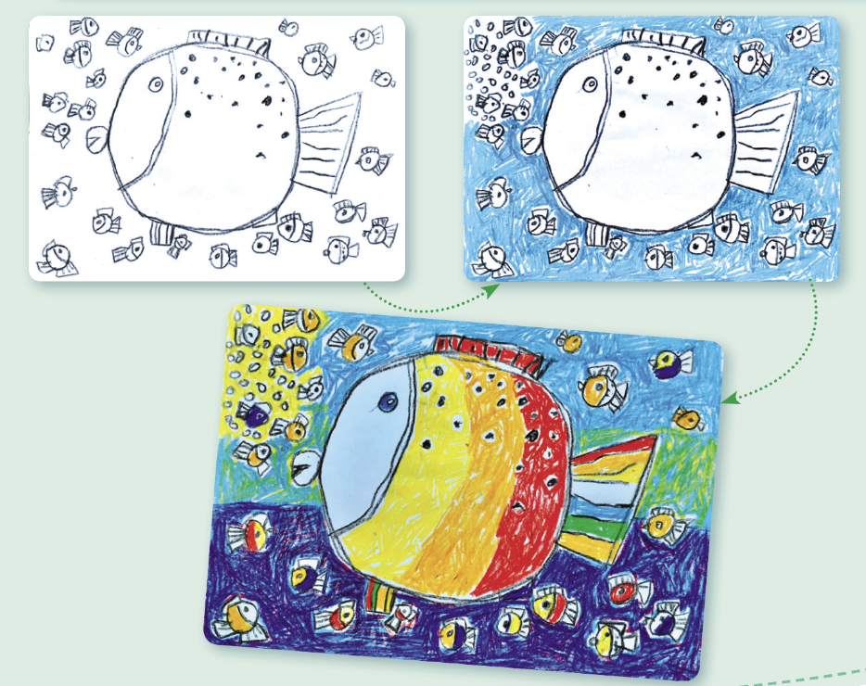
Hãy quan sát hình minh họa, trao đổi và cho biết:
Nêu các bước thực hiện.
Hình ảnh chính, hình ảnh phụ. Hình ảnh nào tương phản với hình ảnh nào?
Cách vẽ màu ở hình ảnh chính, hình ảnh phụ

Slide 14

Ấn để xem video
Các bước tạo sản phẩm Đàn cá có sự tương phản về kích thước:
Bước 1: Vẽ cá mẹ to ở trung tâm bức tranh
Bước 2: Vẽ thêm nhiều con cá nhỏ ở xung quanh cá mẹ
Bước 3: Vẽ nền màu xanh và tô đậm nhạt cho bức tranh

Slide 15



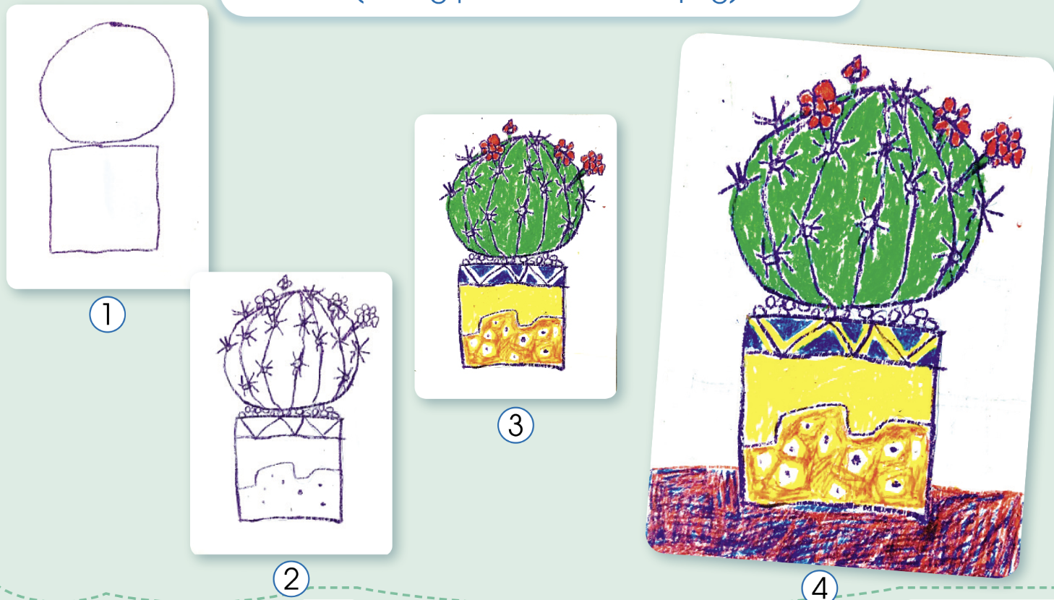
Quan sát hình minh hoạ và cho biết:
Các bước thực hiện.
Hình ảnh chính được tạo bởi những hình tương phản nào?
Màu sắc nào được thể hiện?

Slide 16
Ấn để xem video
Tạo hình và trang trí Chậu cây xương rồng (tương phản về hình dạng)
Bước 1: Vẽ các hình dạng của cây.
Bước 3: Tô màu cho bức tranh
Bước 2: Vẽ các hoạ tiết trên hình dạng đã vẽ.
Bước 4: Tô nền và hoàn thiện sản phẩm.

Slide 17

Kết luận
“Có nhiều cách tạo sản phẩm có hình tương phản”.

Slide 18
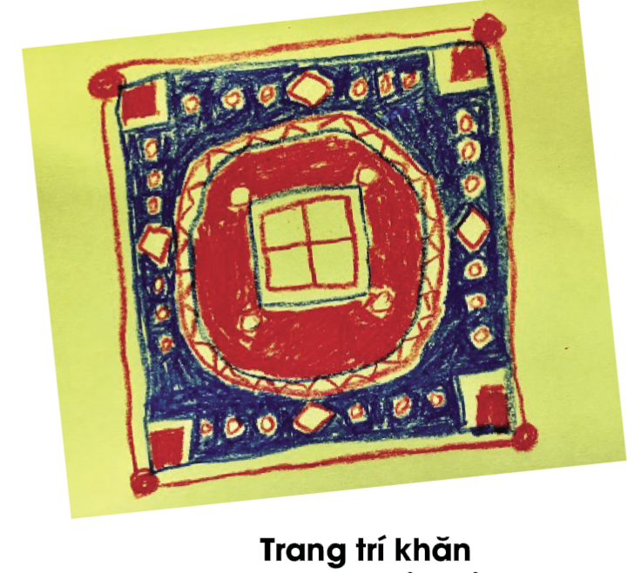
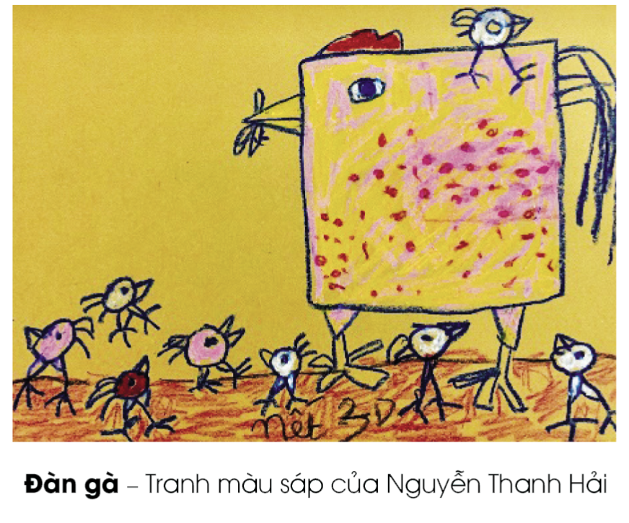
Giới thiệu sản phẩm
Sản phẩm về các chủ đề khác (cây cối, hoa lá, đồ vật,…) thể hiện sự tương phản về kích thước.
Sản phẩm, tác phẩm (hình ảnh hoặc nguyên mẫu) có sự kết hợp sự tương phản về hình dạng và kích thước .

Slide 19
Thực hành, sáng tạo sản phẩm
Vẽ tranh có hình tương phản về hình dạng hoặc kích thước.
Quan sát bạn thực hành, có thể học hỏi, tham khảo cách thực hành của bạn hoặc tham khảo mục Một số sản phẩm tham khảo (tr.42 SGK) để có thêm ý tưởng thực hành sáng tạo.

Slide 20

Ấn để đến trang sách

Slide 21

Trưng bày sản phẩm và chia sẻ cảm nhận theo gợi ý sau:
Em đặt tên sản phẩm mĩ thuật của mình là gì?
Những hình tương phản nào có trong SPMT của em?

Slide 22

Ấn để đến trang sách

Slide 23

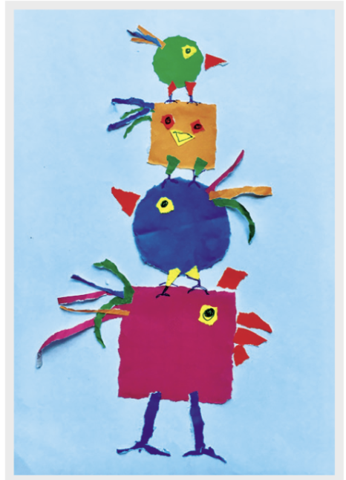
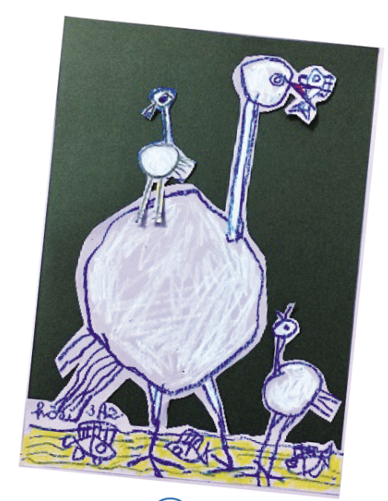


Có thể xé, cắt, dán các hình tương phản để tạo nên sản phẩm mĩ thuật.

Slide 24



KẾT LUẬN

Slide 25










Hướng dẫn về nhà
Ôn lại kiến thức bài học.
Học và chuẩn bị Bài 11 – Bạn Robot của em.

Slide 26


Slide 27



Để kết nối cộng đồng giáo viên và nhận thêm nhiều tài liệu giảng dạy,
mời quý thầy cô tham gia Group Facebook
theo đường link:
Hoc10 – Đồng hành cùng giáo viên tiểu học
Hoặc truy cập qua QR code

